Slide 1



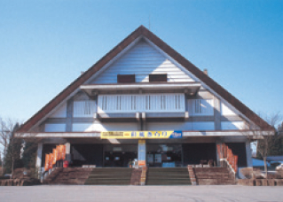

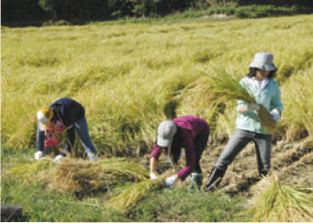
ミュージカル踊り体験と仙北市の農家民泊体験【秋田県】
出発地：各地
日次 | 行 程 | 宿泊
1 | 各地＝＝＝（昼食）わらび座ミュージカル観劇・踊り体験・クラス別発表・・・・・仙北地域泊 | 秋田県 仙北地域
2 | 宿泊地＝＝（20分）＝＝入村式・・・仙北市農作業・農家生活体験・・・・・農家民泊 | 秋田県 農家民泊
3 | 宿泊地・・・・・仙北市農作業・農家生活体験・・・・・離村式＝＝＝（昼食）＝＝＝各地
東北ルートマップ
仙北市
農家民泊体験
わらび座
温泉ゆぽぽ
（凡例） ・・・：徒歩 ■□■□：JR ＝＝＝：バス ～～～：船舶 －－－：航空機
わらび座ミュージカル観劇・踊り体験
仙北市農作業・農家生活体験
ダイナミックな舞台に心を動かし、それを仲間と共有することで子どもたちの豊かな感性を育み、子どもたちの発想力やコミュニケーション能力の向上につなげます。
グループに分かれて一軒の農家に宿泊し、お父さん、お母さんたちと一緒に農村体験をします。
季節ごとの農作業のほか、ゆべし・おやきなどの郷土料理作りや薪割りなど、様々な体験を地域の方々と一緒に行うことで、人と人とのふれいあから生まれる豊かな人間性を育みます。

